Slide 1
«Фінансові ризики підприємства»
Спеціальність 241 Готельно-ресторанна справа галузі знань 24 Сфера обслуговування

Slide 2

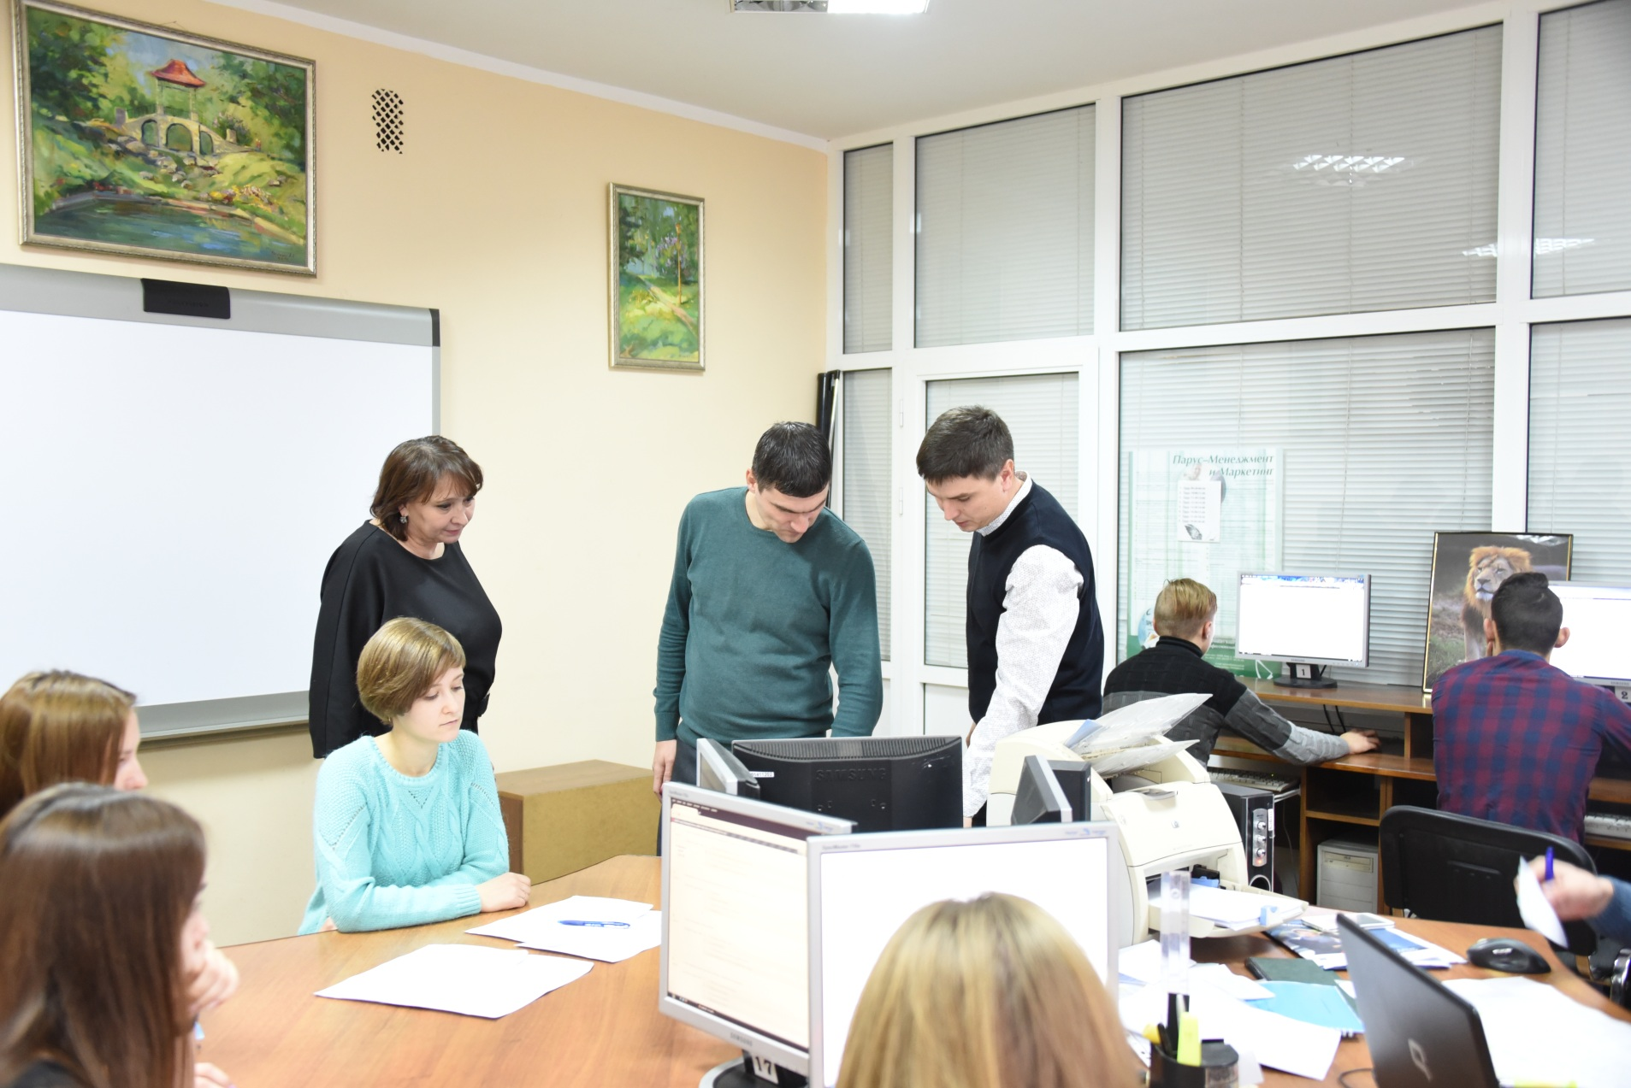
РОЗРОБНИК КУРСУ: доктор економічних наук, доцент кафедри готельно-ресторанного та туристичного бізнесу
Яровий Вадим Федорович

Slide 3


Мета курсу: дослідити причини виникнення та етапи управління фінансовими ризиками інноваційної діяльності підприємства, а також виявити методи їх нейтралізації.
КОМПЕТЕНЦІЇ:
Знати:
Навички здійснення безпечної діяльності, прагнення до збереження навколишнього середовища;
Здатність організовувати сервісно-виробничий процес з урахуванням вимог і потреб споживачів та забезпечувати його ефективність.
Здатність використовувати на практиці основи діючого законодавства та відстежувати зміни в ньому..

Slide 4

Очікувані результати навчання:
вільно орієнтуватися в термінології курсу;
вміти пояснювати терміни, що зустрічаються в теоретичному викладі;
визначати роль фінансових інструментів у зниженні фінансових ризиків інвесторів, зрозуміти їх структуру і механізм функціонування;
аналізувати процеси, що відбуваються на фінансових ринках та їх вплив на діяльність компаній.

Slide 5


Slide 6

Теми навчальної дисципліни:
Тема 1. Теоретичні основи управління фінансовими ризиками.
Тема 2. Політико-економічний ризик у системі ризик-менеджменту.
Тема 3. Хеджування фінансових ризиків на ринку строкових угод.
Тема 4. Інтеграція страхових організацій та комерційних банків у сфері ризик-менеджменту.
Тема 5. Управління інвестиційними ризиками.
Тема 6. Ризик неплатоспроможності суб’єктів господарювання.
Тема 7. Кредитний ризик в системі фінансових відносин.
Тема 8. Управління фінансовими ризиками на іпотечному ринку.
Тема 9. Особливості управління фінансовими ризиками в банківській діяльності.
Тема 10. Відсотковий ризик, методи аналізу та управління.

Slide 7


Slide 8


Slide 9
Рекомендована література:
1. Андрійчук В. Менеджмент прийняття рішень і ризиків : навч. посіб. / В. Андрійчук, Л. Бауер. – К . : КНЕУ, 2008. — 316 с.
2. Антонюк, Г.Я. Управління кредитним ризиком в банківській діяльності // Наукові записки. - 2015. - № 15. – С. 48-53.
3. Бальбанов И.Т. Риск-менеджмент / И.Т. Бальбанов. – М. : Финансы и статистика, 2016. – 186 с.
4. Банківські ризики : теорія та практика управління: монографія [Teкст] / Л. О. Примостка, О. В. Лисенюк, О.О. Чуб; Мін-во освіти і науки України, ДВНЗ «КНЕУ» ім. Вадима Гетьмана». – К.: КНЕУ, 2015. – 456 с.
5. Бланк И А. Управление финансовыми рисками / И.А. Бланк. – К. : НикаЦентр, 2015. – 600 с.
6. Бобиль, В.В. Сучасний ризик-менеджмент у банківській діяльності: 28 теоретичний аспект / В. Бобиль // Вісник Національного банку України. - 2015. - № 11. - С. 28-32.
7. Грушко В.І. Фінансові ризики / В.І. Грушко, О.І. Пилипченко. – К. : Знання, 2008. – 188 с.
8. Грушко В.І. Управління фінансовими ризиками : навч. посіб. Для самост. роботи студ. / В.І. Грушко, О.І. Пилипченко, Р.В. Пікус. – К. :
КРОК, 2007. – 121 с

